Slide 1
МДОАУ « Детский сад№48 «Гномик»г.Орска
Дидактическая игра
для детей дошкольного возраста
по изодеятельности
«Собери гусеницу»
Подготовила воспитатель: Дронова Н.Г.

Slide 2
Актуальность
Изобразительное искусство – это целая наука со своими законами и техническими приёмами, которые нужно изучать. Это особый язык, на котором нужно учиться говорить с помощью цвета, формы, линии, фактуры, движения, других средств выражения.
Иногда объяснить ребенку какой-то материал бывает очень сложно. И, конечно, еще сложнее объяснить его так, чтобы он его запомнил. И здесь на помощь приходят игровые технологии. Это даёт возможность укрепить мотивацию на изучение предмета, поддерживая интерес, увлечённость процессом, вызывая положительные эмоции, т.е. создавая благоприятный эмоциональный настрой занятия, что позволяет увидеть индивидуальность детей.

Slide 3
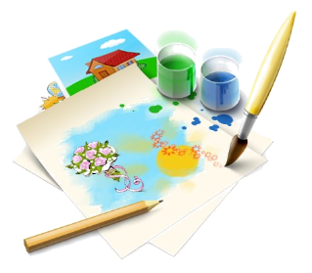
Цель:
Формирование чувства цвета и использование его
в изобразительной деятельности дошкольников
Задачи:
ознакомление с понятием цветовидения – как науке о цвете;
познакомить с тёплыми и холодными цветами, с произведениями разных видов искусства;
в процессе игры у детей развивается фантазия, воображение, эстетическое восприятие.

Slide 4
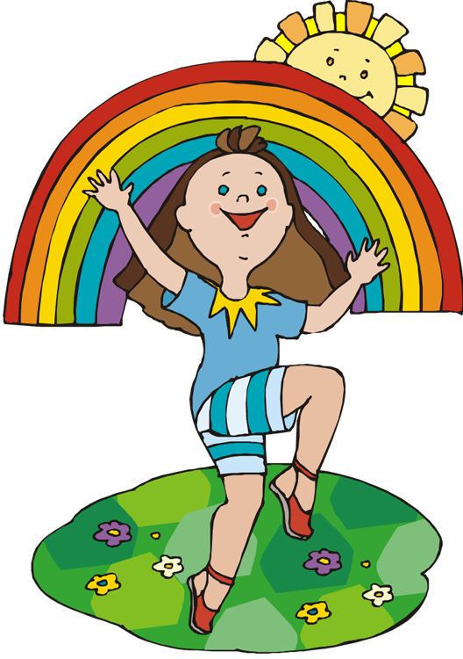
Три главных цвета
Синий цвет
Желтый цвет
Красный цвет

Slide 5
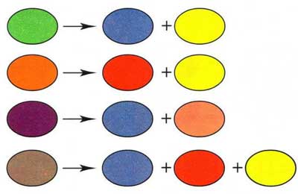
Смешивая основные цвета,
мы получаем новые,
которые называются составными

Slide 6


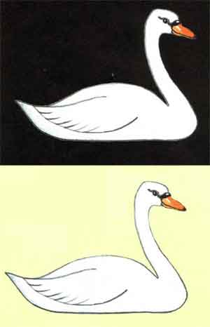
Кроме того, существуют ещё три нейтральных цвета:
белый, серый и чёрный.
Эти нейтральные цвета
усиливают основные,
то есть белый лебедь
на чёрном фоне будет
ещё белее.

Slide 7

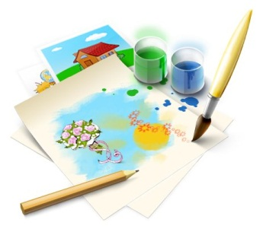
Данная игра включает в себя несколько самостоятельных дидактических игр:

Slide 8
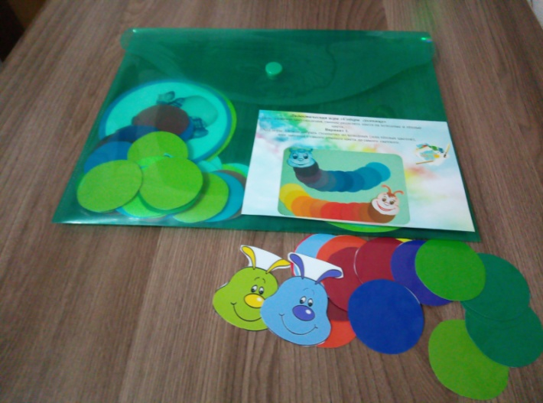
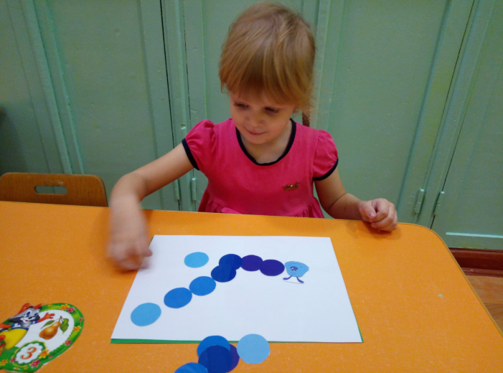
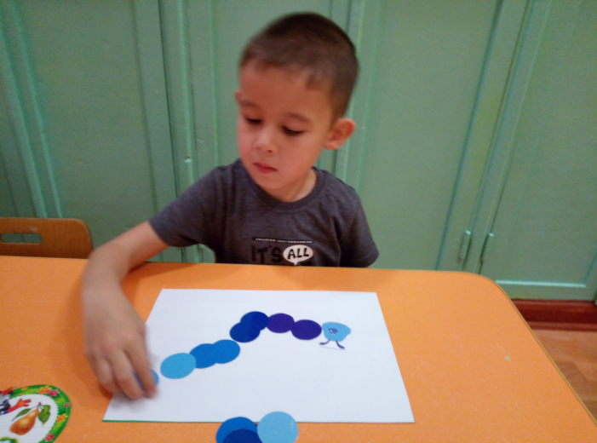
Дидактическая игра «Собери гусеницу»
Цель: развитие цветовидения , умение разделять цвета на холодные и тёплые цвета.
Вариант 1.
Ход игры: Можно собрать гусеничку из холодных (или тёплых цветов); или начиная с самого тёмного цвета до самого светлого.

Slide 9
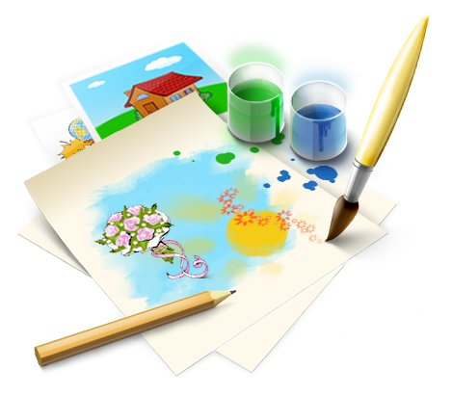
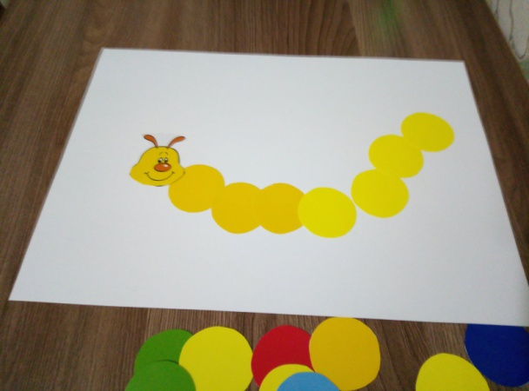
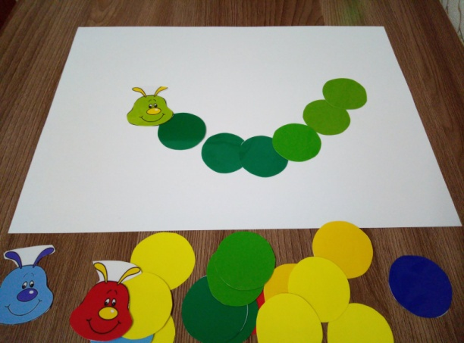
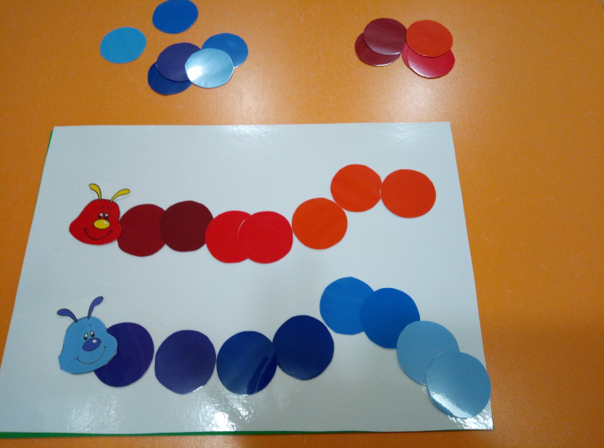
Вариант 2.
«Собери гусеницу»
Ход игры:.
Выложить цвета от самого темного до самого светлого.
Выложить от самого светлого до самого темного.
Выложить все оттенки синего, красного, зеленого, желтого цвета.

Slide 10
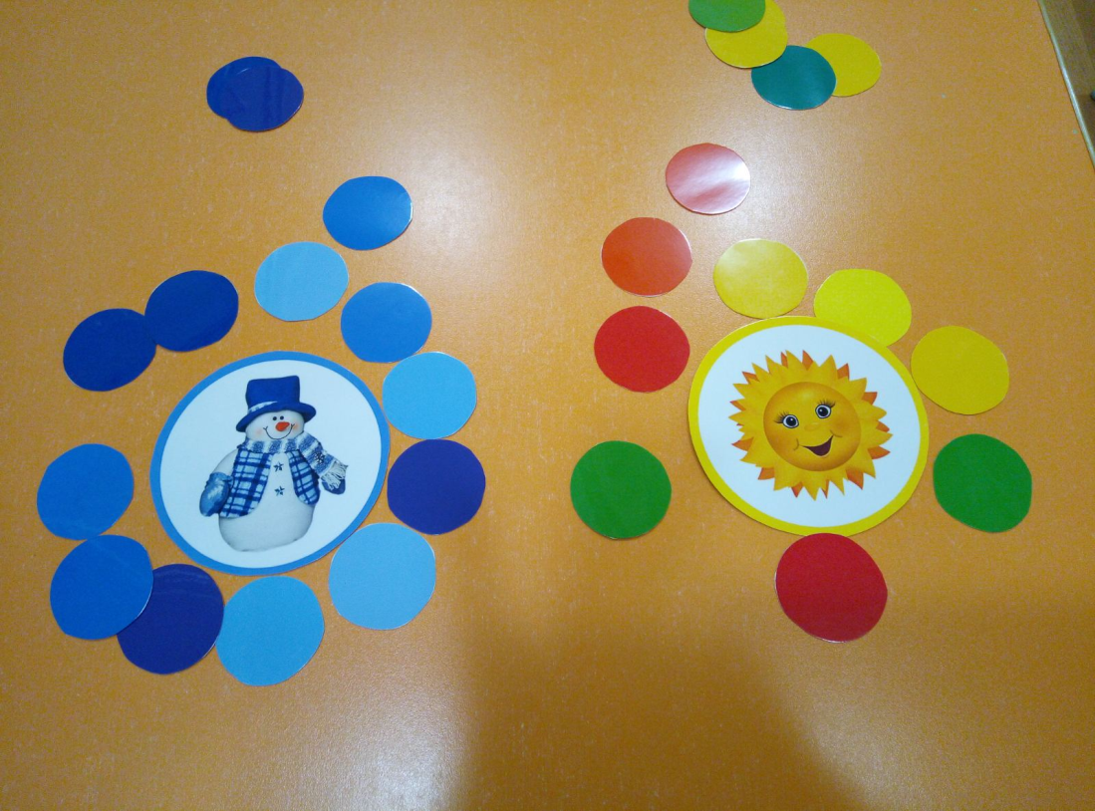
Дидактическая игра «Собери букет»
Цель: закрепить знания детей о холодных и тёплых цветах.
Ход игры: Детям необходимо составить цветок из любимых цветов Солнышка, то есть из теплых солнечных оттенков; и любимых цветов Снеговика - синего, голубого, фиолетового. Участники самостоятельно выбирают кружочки с холодными и тёплыми цветами и раскладывают вокруг соответствующих картинок.

Slide 11
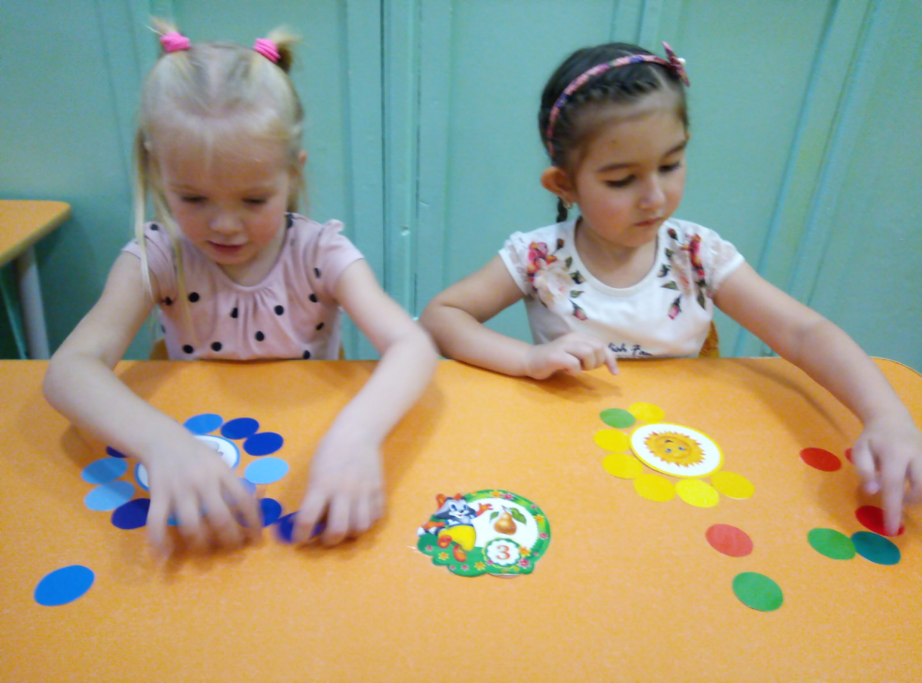
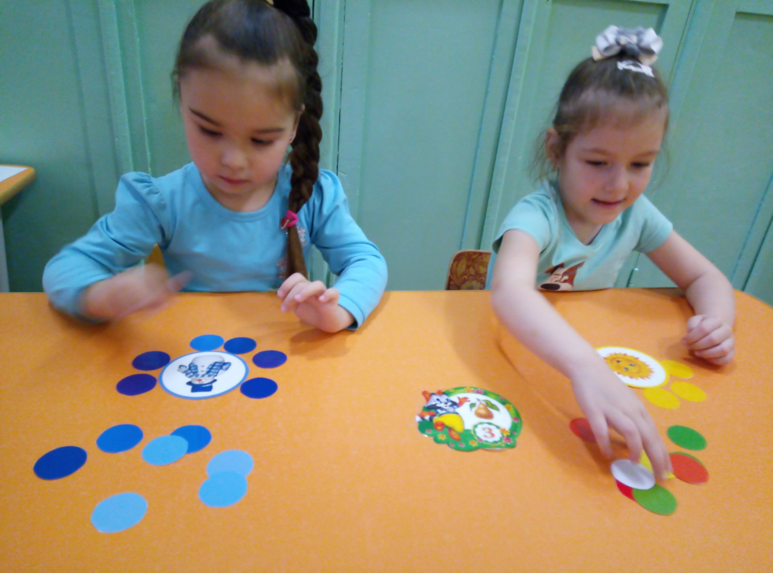

Slide 12

Ожидаемые результаты:
цветовое решение будет соответствовать поставленной изобразительной задаче;
цветовые соотношения будут близки к реальным;
в цветовых соотношениях образа будут
присутствовать элементы фантазии;
дети должны использовать в рисунках различные оттенки цвета;
дети должны овладеть правильной техникой работы с художественными материалами.
дети должны будут уметь передавать насыщенность цвета.

Slide 13


